Slide 1
Welkom
Rutger van Kammen

Slide 2
Doelen van de les
De verschillende klimaatzones op de wereld benoemen
Verschillende klimaatzones op de wereld kunnen vergelijken
Een eigen klimaatgrafiek tekenen
Klimaatgrafieken kunnen koppelen aan een bepaalde klimaatgordel

Slide 3
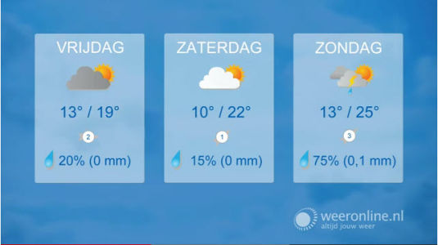
Terugblik vorige les: weer of klimaat?

Slide 4
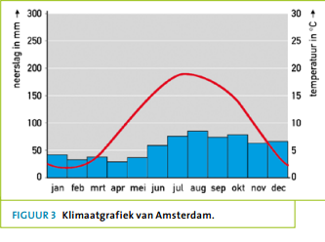
Terugblik vorige les: Weer of klimaat?

Slide 5
Filmpje vorige les
http://www.schooltv.nl/video/weer-en-klimaat-in-nederland-het-weer-verandert-per-dag-het-klimaat-niet/

Slide 6
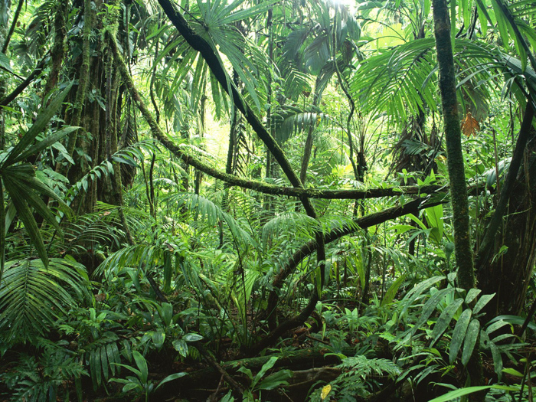
Tropisch regenwoudklimaat
Hele jaar door warm
Veel neerslag
Nooit kouder dan gemiddeld 18º Celsius
Bomen hele jaar door groen

Slide 7
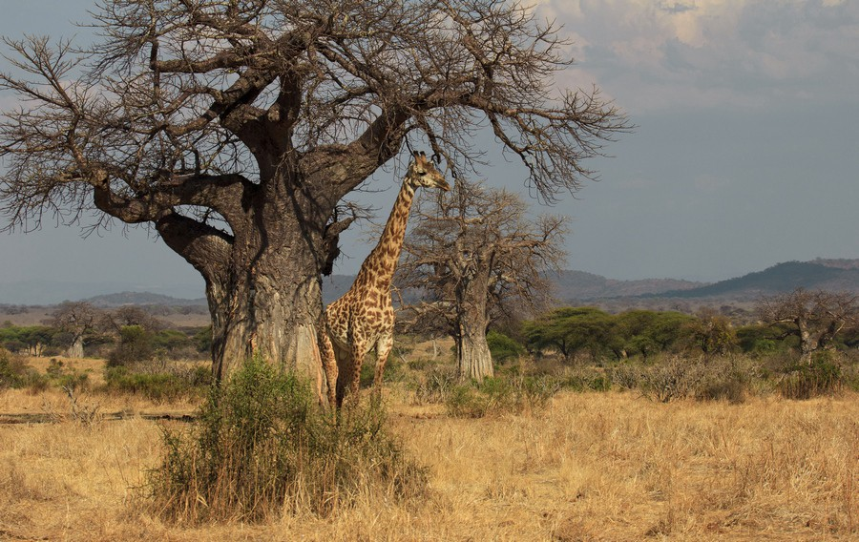
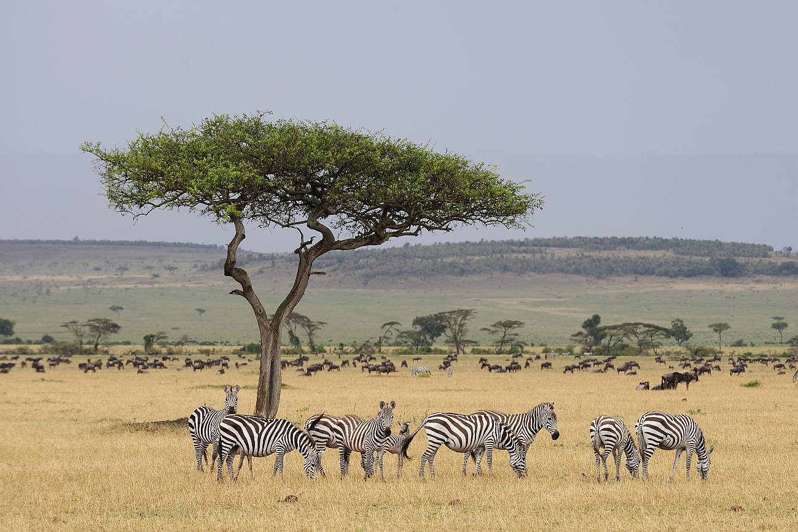
Savanneklimaat
Weinig neerslag
Enkele bomen

Slide 8
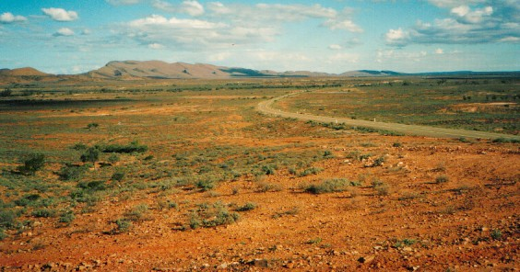
Steppe klimaat
Haast geen neerslag. Tussenloop van woestijn en savanne.
Alleen maar gras en geen hoge bomen meer.
Gebied kent een Natte (foto onder) & een droge periode (foto boven)

Slide 9
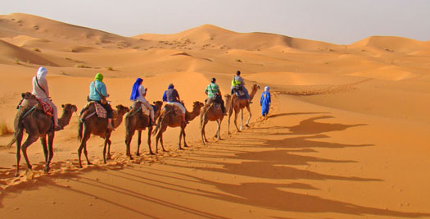
Woestijnklimaat
Verdampt meer neerslag dan er valt.
Weinig tot geen plantengroei.

Slide 10
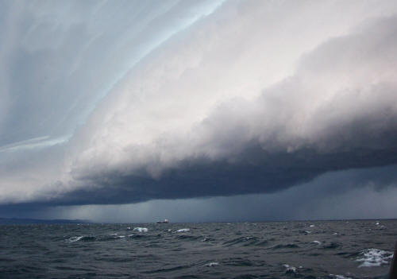
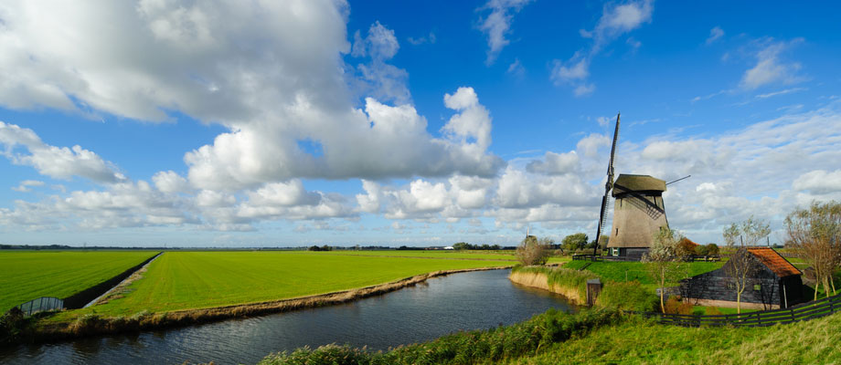
(gematigd) Zeeklimaat
Veel invloeden vanuit zee
Hele jaar door regen
In de zomer niet te warm en in de winter niet te koud.

Slide 11
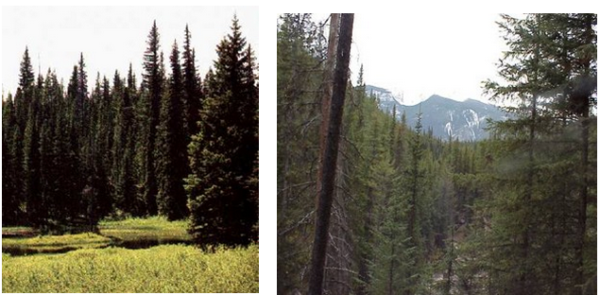
(gematigd) landklimaat
Warme zomers
&
Koude winters
Veel naaldbossen door de kou in de winter, andere bomen kunnen hier niet tegen.
De landen liggen niet aan zee

Slide 12
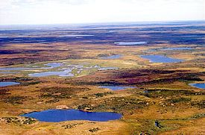
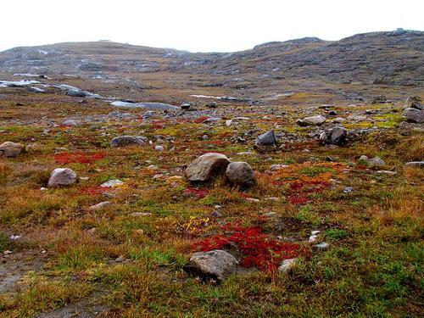
Toendra klimaat
Ondergrond hele jaar bevroren
Kale gebieden met geen hoog begroeiing
Koud
moerrassen

Slide 13
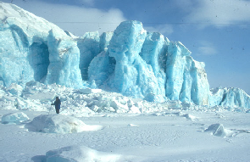
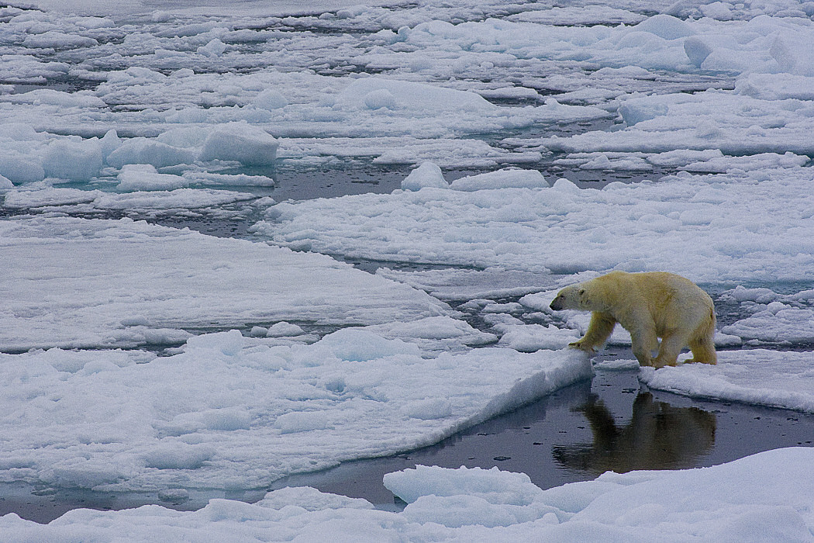
sneeuwklimaat
Let op OOK BERGEN!!
Landen met lage breedtegraad.

Slide 14
Opdracht klimaatzones
Wat: Teken in de wereldkaart de verschillende klimaatzones
Hoe: Door middel van pen en papier / kleurpotloden
Hulp: Docent vragen wanneer hij langsloopt.
Tijd: 10 minuten voor de opdracht
Uitkomt: Herkenning en begrijpen van klimaatzones.
Klaar: Bezig met het koppelen van klimaatgrafieken.

Slide 15
